Slide 1

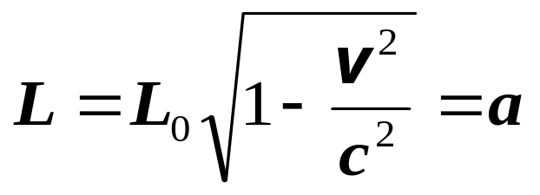
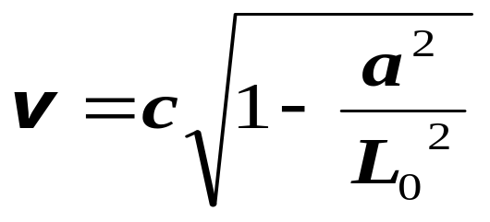
1 一门宽为a,今有一固有长度为L₀ (L₀>a)的水平细杆,在门外贴近门的平面内沿其长度方向匀速运动,若站在门外的观察者认为此杆的两端可同时被拉进此门,则该杆相对于门的运动速度 至少为多少?
解

Slide 2


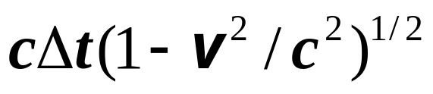
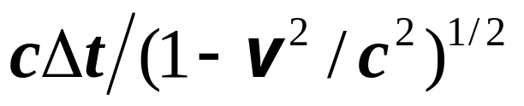

2 宇宙飞船相对于地面以速度 作匀速直线运动，某时刻飞船头部的宇航员向尾部发出一个光信号，经过Δt（飞船上的钟）后，被尾部的接收器收到，则由此可知飞船的固有长度为:
(A)c Δt (B)
(C) (D)

Slide 3
3 下列说法哪种(些)正确:
(A) 一切运动物体相对于观察者的速度都不能大于真空的光速.
(B) 质量、长度、时间的测量结果都随物体与 观察者的相对运动状态而改变.
(C) 在一切惯性系中发生于同一时刻、不同地点的两个事件，在其它惯性系中也同时发生.
(D) 惯性系中的观察者观察一个对它作匀速相对运动的时钟时，会看到该钟走慢了.
答案:
(A)(B)(D)

Slide 4
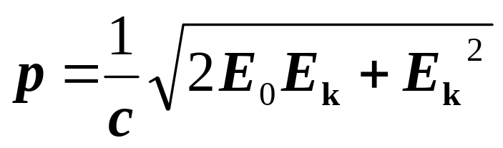
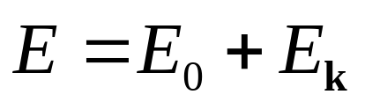
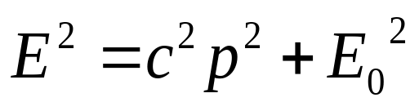
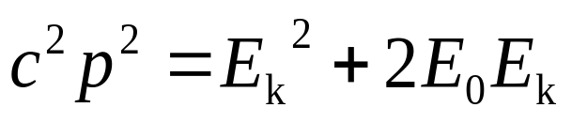
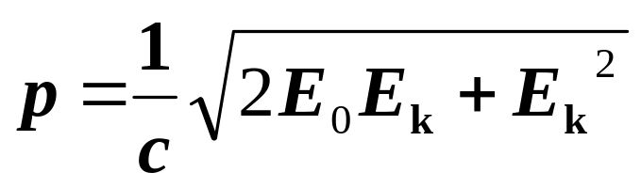
4 试证：
证明：

Slide 5
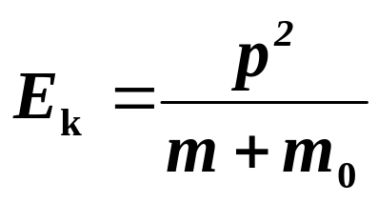
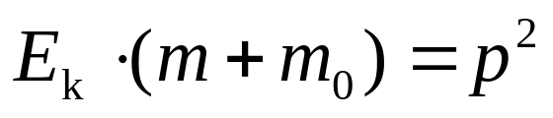
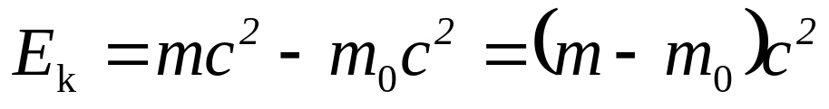
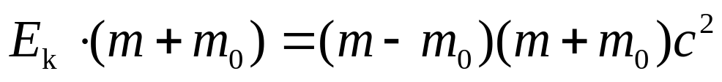
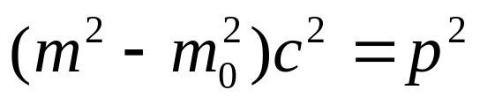
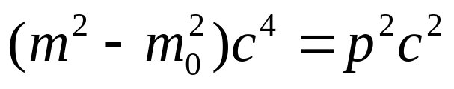
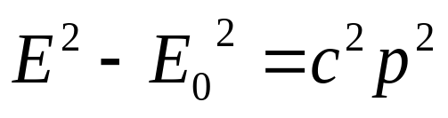
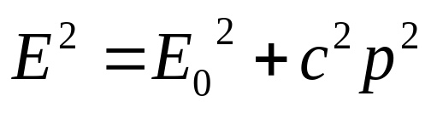
5 试证：
倒推法尝试

Slide 6

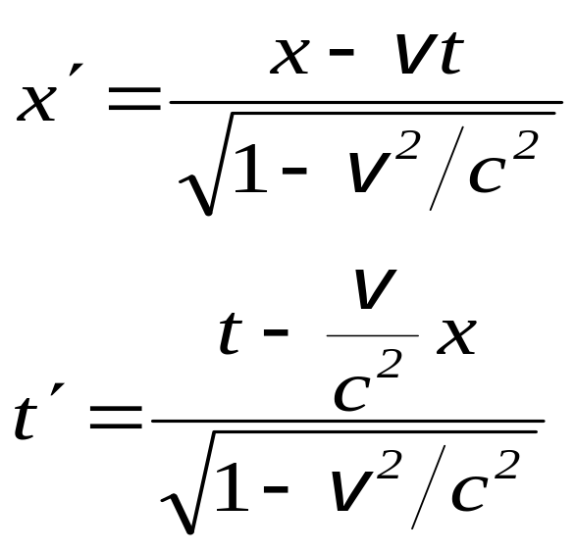
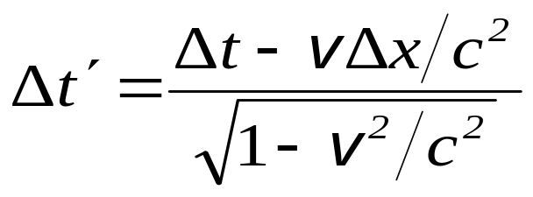
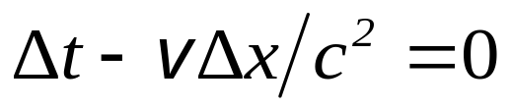
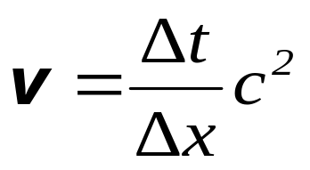
6 在惯性系S中，相距Δx=5×10⁶m的两地两事件时间间隔Δt=10⁻² s；在相对S系沿x轴正向匀速运动的S'系测得这两事件却是同时发生的，求： S'系中发生这两事件的地点间距Δx'.
解设S'系相对于S系的速度大小为 .

Slide 7

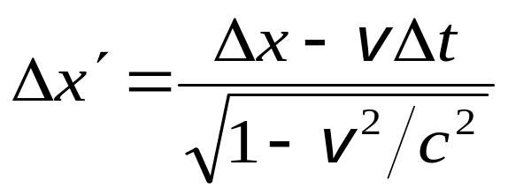
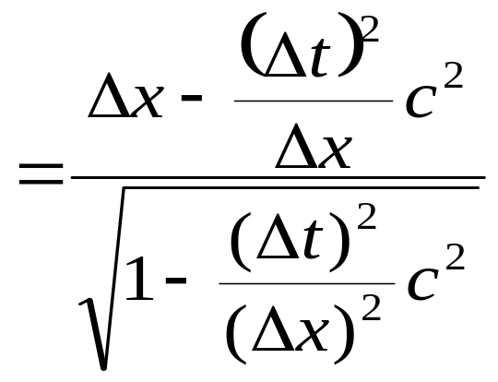
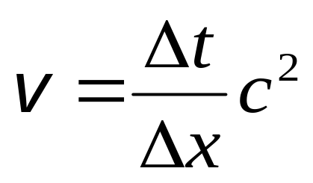
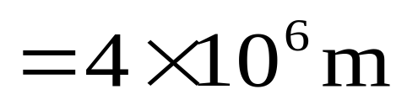

Slide 8
7 一短跑选手，在地球上以10s的时间跑完100m.在飞行速度为0.98c 的飞船中的观测者来看，这选手跑了多长时间和多长距离？
首先要明确，起跑是一个事件，到终点是另一个事件，这是在不同地点发生的两个事件．所以不能套用时间膨胀公式，应用洛伦兹坐标变换式来计算时间间隔．

Slide 9
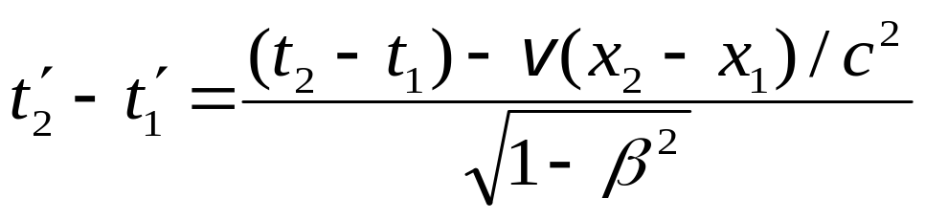
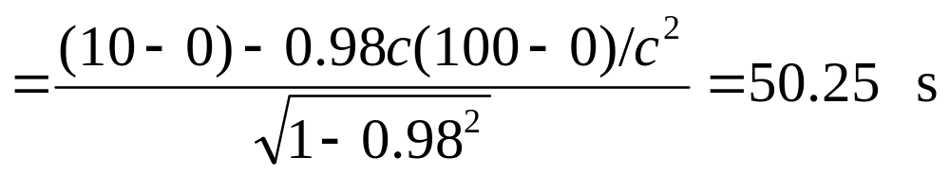
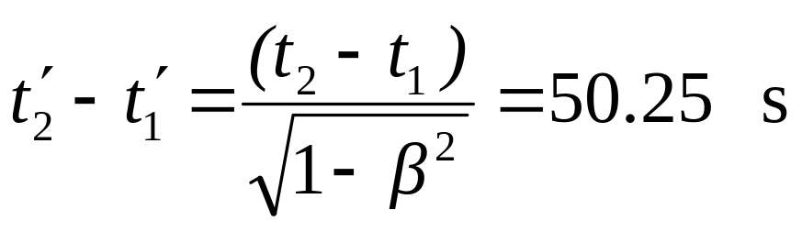
解
从这里可以看出，运用时间膨胀公式得到相同的结果，其原因是在本题中:

Slide 10
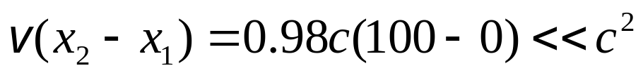
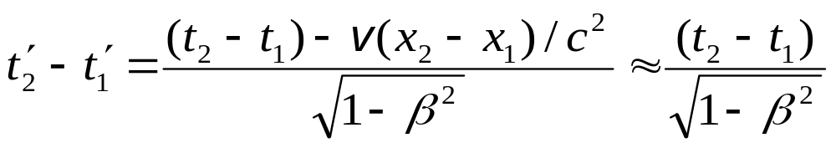
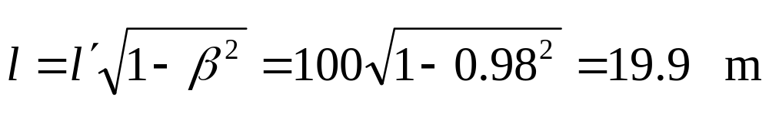
这一条件不是任何时候都能满足的！但在地球这一有限空间内，是可以满足的，虽然这两事件并不同地，但可近似地套用时间膨胀公式.
本题求距离，所以可以套用长度缩短公式：

Slide 11
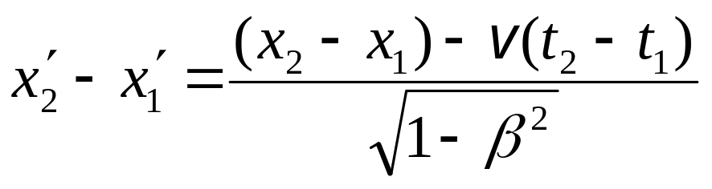
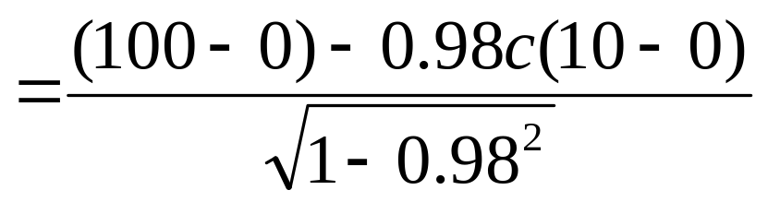
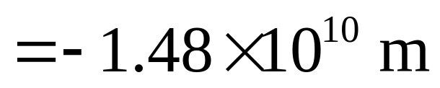

但如果本题要计算起跑和到达终点两个事件的空间间隔
则
空间间隔是负的.
END

